Slide 1
TAVE 3기 프로젝트
Python을 활용하여
날씨 기반 코디 추천 시스템 구현
2019. 05. 19
Passion people조
박민설(1기) 서진주(3기) 신민경(3기) 장민혁(3기)

Slide 2
TAVE 3기 프로젝트
Passion people조
2
00
팀원 소개
01
아이디어 소개
02
구현과정
03
최종 결과물
0.1 팀 이름 설명
1.1 발상동기
2.1 데이터 수집 및 전처리
3.1 결과물 실행
0.2 팀원 소개
1.2 데이터 소개
2.2 클러스터링
3.2 한계점
1.3 아이디어 소개
2.3 연관성 분석
2.4 날씨 클러스터링
CONTENTS
2.5 서비스 구현

Slide 3
00
팀원 소개
0.1 팀 이름 설명
0.2 팀원 소개

Slide 4
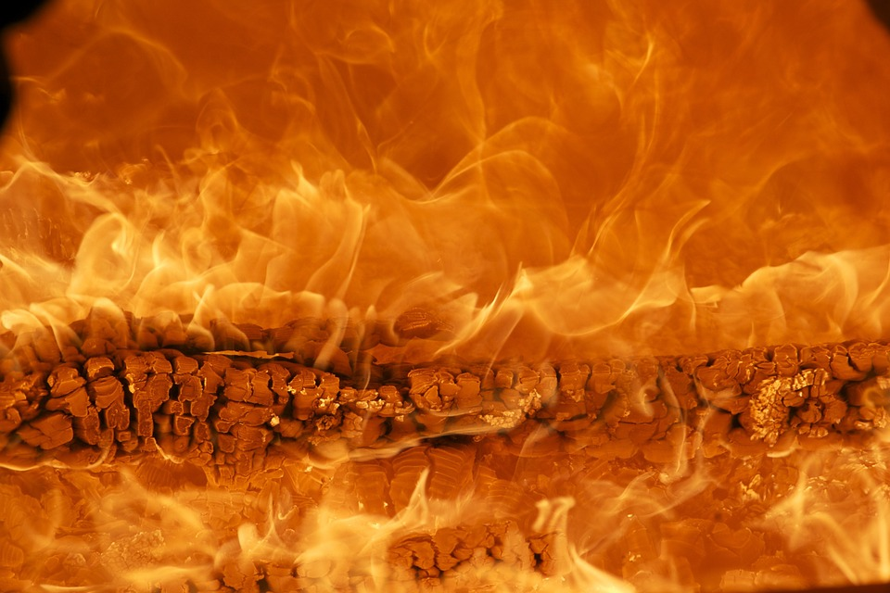
Passion people

Slide 5
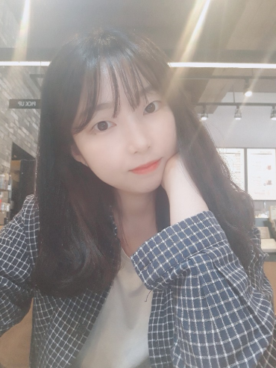
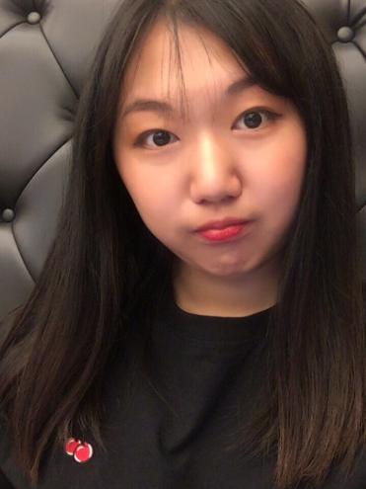

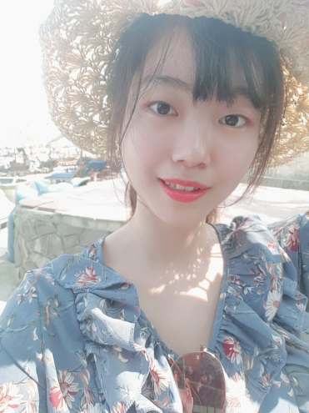
TAVE 3조 프로젝트
Passion people조
팀원 소개
5
조장
이름: 신민경
나이: 23세
거주지: 광명시
학교: 성신여대
이름: 박민설
나이: 23세
거주지: 동대문구
학교: 시립대
이름: 장민혁
나이: 22세
거주지: 노원구
학교: 국민대
이름: 서진주
나이: 23세
거주지: 안양시
학교: 건국대

Slide 6
01
아이디어 소개
1.1 발상동기
1.2 데이터 소개
1.3 아이디어 소개

Slide 7
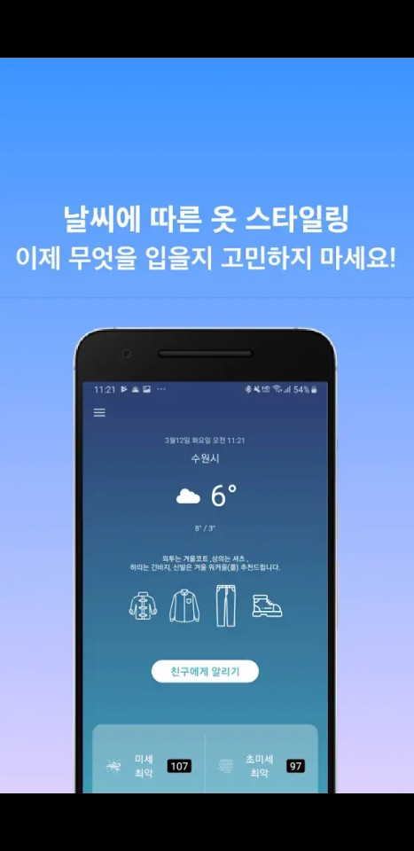
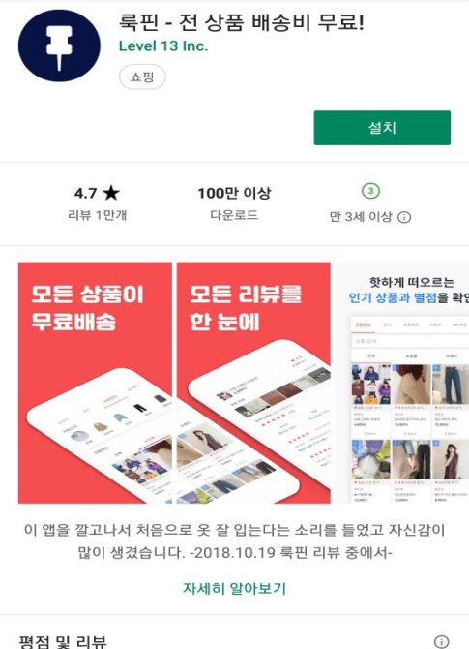
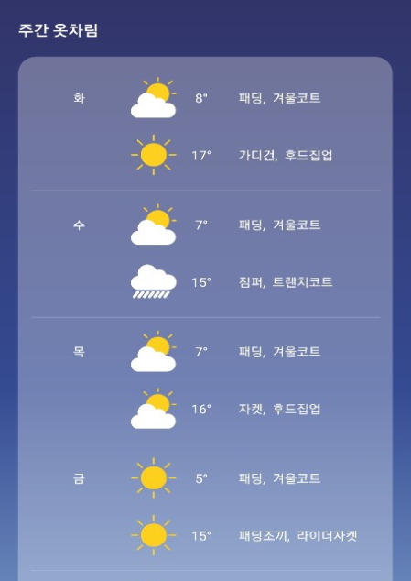
TAVE 3조 프로젝트
Passion people조
발상 동기
7
날씨에 따른 옷차림 추천 어플리케이션 ‘스타일웨더’
데일리 코디 추천 어플리케이션 ‘룩핀’
오늘 날짜를 입력하면 날씨에 따른 데일리 코디(상하의) 추천 시스템 구현
Notes:
룩핀은 체형, 스타일, 아이템별 데일리 코디를 추천해주는 어플리케이션이고 스타일웨더는 단지 기온에 따른 외투 종류를 추천해주는 어플리케이션
우리는 이들을 결합하여 조금 더 차별화된 서비스를 구현하고자 하였다. 바로 날씨와 스타일별로 데일리 코디를 추천해주어 패션에 관심이 있지만 그날 그날에 맞는 코디를 찾기 어려운 사람들을 위한 서비스

Slide 8

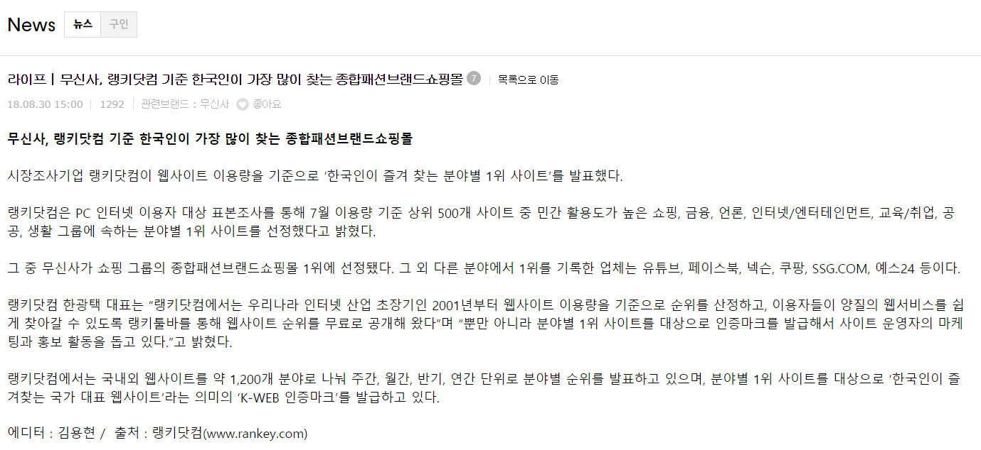
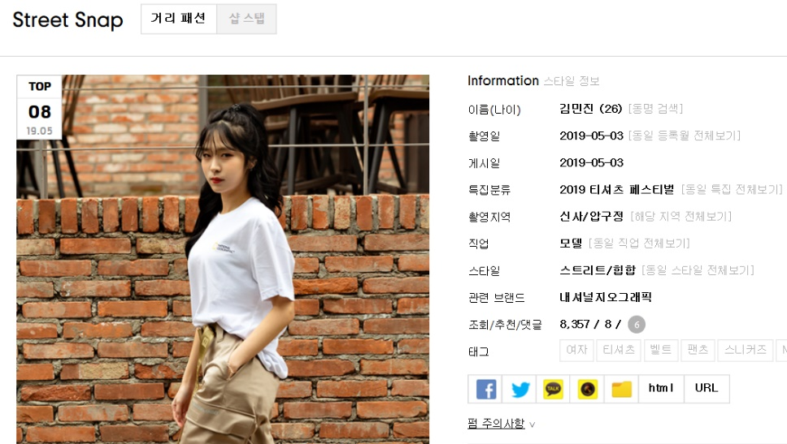
TAVE 3조 프로젝트
Passion people조
데이터 소개
8
Notes:
코디 데이터로 무신사 매거진을 선택한 이유: 날씨에 맞는 코디를 추천하기 위해서는 어떠한 기준이 필요한데 우리는 그 기준을 날짜로 잡았고
쇼핑몰 API는 수집은 편하나 단지 상품 이미지만 있기 때문에 우리의 프로젝트와는 적절하지 않은 데이터라고 판단했다.
반면 무신사 매거진의 스트릿 스냅은 일반인의 코디 이미지와 촬영일이 있기 때문에 데일리 코디를 추천하고자 하는 우리의 목표에 적합하다고 생각하여 무신사 스트릿 스냅 데이터를 수집하였다.

Slide 9
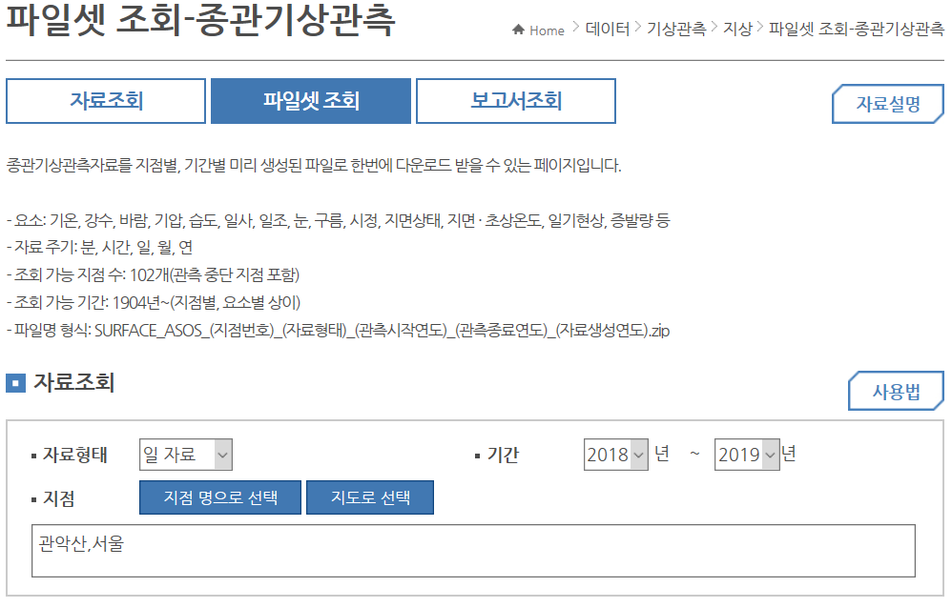
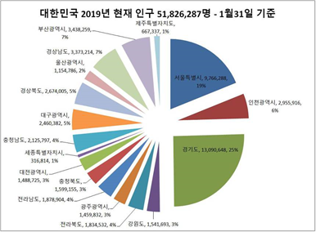
TAVE 3조 프로젝트
Passion people조
데이터 소개
9
출처: 기상청, 기상자료개방포털
서울특별시의 일자 별 날씨 데이터 수집(평균기온, 최저기온, 최고기온)
Notes:
코디 데이터로 무신사 매거진을 선택한 이유: 날씨에 맞는 코디를 추천하기 위해서는 어떠한 기준이 필요한데 우리는 그 기준을 날짜로 잡았고
쇼핑몰 API는 수집은 편하나 단지 상품 이미지만 있기 때문에 우리의 프로젝트와는 적절하지 않은 데이터라고 판단했다.
반면 무신사 매거진의 스트릿 스냅은 일반인의 코디 이미지와 촬영일이 있기 때문에 데일리 코디를 추천하고자 하는 우리의 목표에 적합하다고 생각하여 무신사 스트릿 스냅 데이터를 수집하였다.

Slide 10
TAVE 3조 프로젝트
Passion people조
아이디어 소개
10
아이디어 요약: 날씨 데이터와 스냅 사진 데이터를 결합하여 코드를 실행하면 오늘의 날씨에 적합한 한 쌍의 코디 추천
타겟: 패션에 관심이 많은 10-30대 여성
구현 방법: 파이썬을 이용하여 날씨별 코디를 클러스터링 하여 입력 받은 스타일 값에 따라 코디를 추천
Notes:
코디 데이터로 무신사 매거진을 선택한 이유: 날씨에 맞는 코디를 추천하기 위해서는 어떠한 기준이 필요한데 우리는 그 기준을 날짜로 잡았고
쇼핑몰 API는 수집은 편하나 단지 상품 이미지만 있기 때문에 우리의 프로젝트와는 적절하지 않은 데이터라고 판단했다.
반면 무신사 매거진의 스트릿 스냅은 일반인의 코디 이미지와 촬영일이 있기 때문에 데일리 코디를 추천하고자 하는 우리의 목표에 적합하다고 생각하여 무신사 스트릿 스냅 데이터를 수집하였다.

Slide 11
02
구현과정
2.1 데이터 수집 및 전처리
2.2 클러스터링
2.3 연관성 분석
2.4 날씨 클러스터링
2.5 서비스 구현

Slide 12
TAVE 3기 프로젝트
Passion people조
구현 과정
12
코디 데이터
clustering
데이터 크롤링 및 전처리
날씨 데이터
clustering
스타일 분류
서비스 구현
연관성 분석

Slide 13
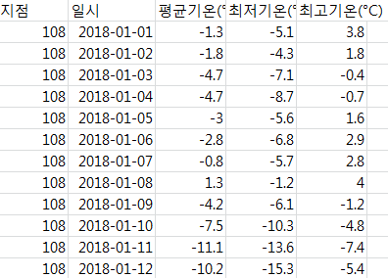
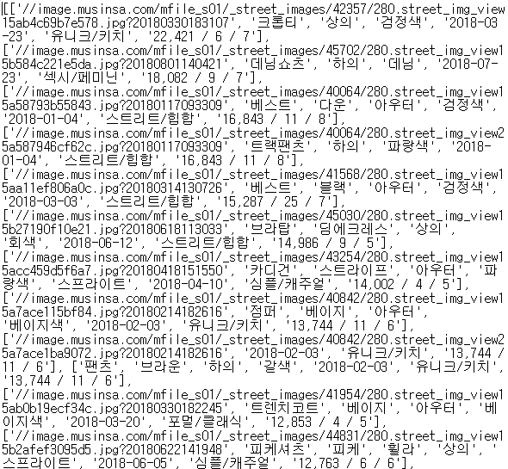
TAVE 3기 프로젝트
Passion people조
STEP 01 / 데이터 수집 및 전처리
13
날씨 데이터 수집
무신사 데이터 크롤링
출처: 기상청, 기상자료개방포털
서울특별시의 날짜 별 평균기온, 최저기온, 최고기온에 대한 데이터 수집
스냅 사진에서 이미지 링크, 촬영일, 상품태그, 조회수/추천/댓글 데이터 수집

Slide 14
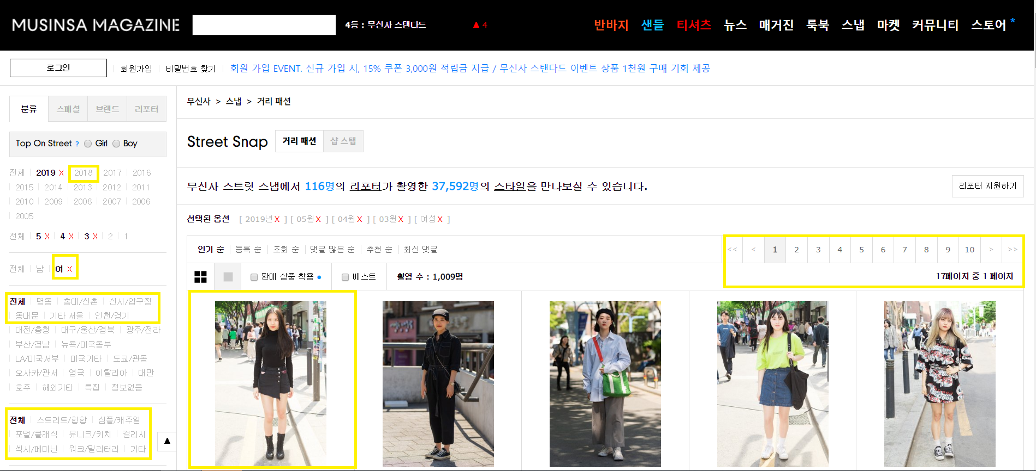
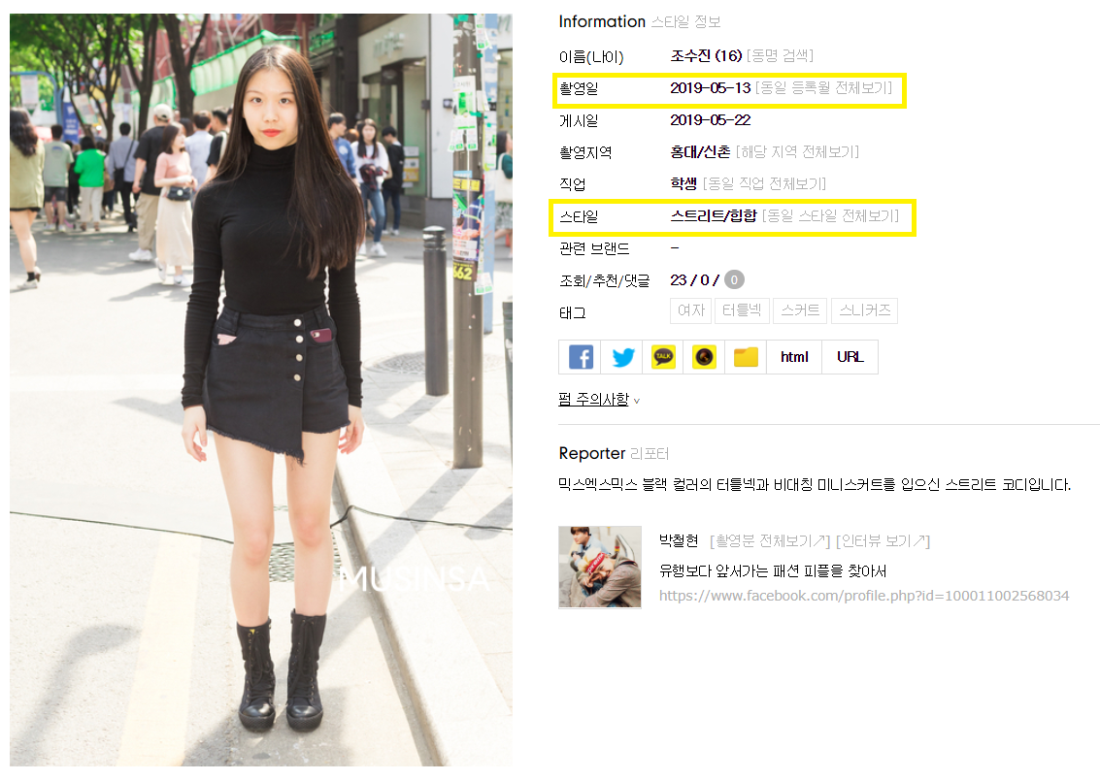
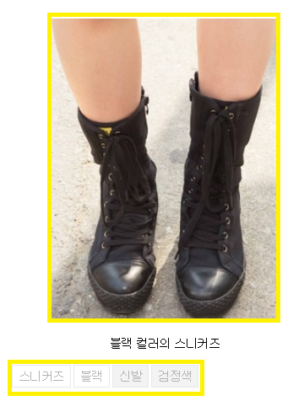
TAVE 3기 프로젝트
Passion people조
STEP 01 / 데이터 수집 및 전처리
14
무신사 매거진_스트릿 스냅
Notes:
우리는 상의&아우터 하의 데이터 수집(신발X)

Slide 15
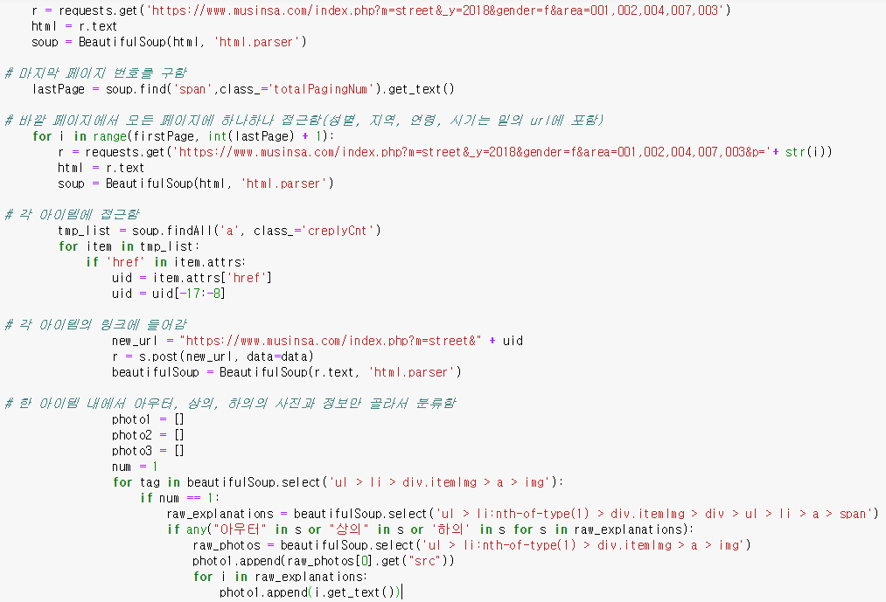
TAVE 3기 프로젝트
Passion people조
STEP 01 / 데이터 수집 및 전처리
15
무신사 데이터 크롤링 및 전처리
# 무신사 홈페이지에 접속해 session을 열어 로그인 실시
# 첫 페이지의 첫 번째 아이템부터 마지막 페이지의 마지막 아이템까지 각각의 링크에 접근
# 무신사 스냅 사진 데이터 크롤링
각 아이템 내에서 촬영일, 상의 또는 하의의 태그와 이미지 링크를 수집한 후 저장
# 클러스터링을 하기 위해 전처리 과정을 거친 후 csv 파일로 저장

Slide 16
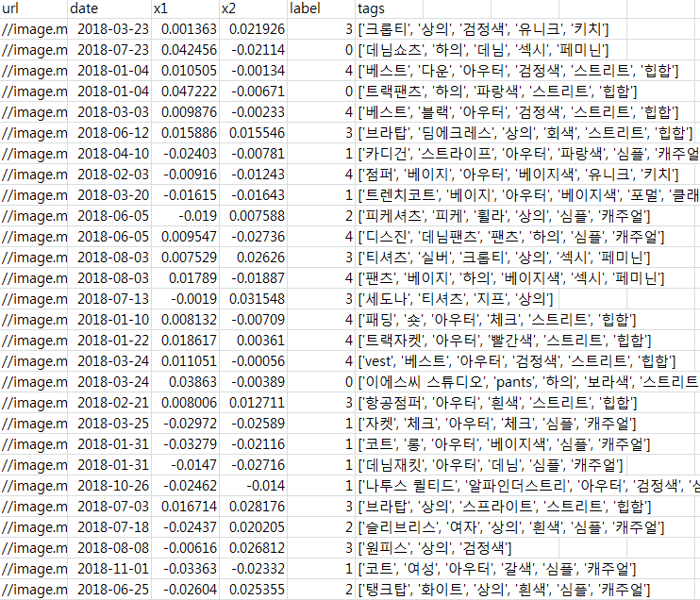
TAVE 3기 프로젝트
Passion people조
STEP 02 / 클러스터링
16
상하의 상품 태그 수치화 작업 후 군집 분류
# 스냅 사진의 상하의 태그 리스트를 유사한 리스트로
군집화
# 단어 유사도 파악을 위해 Word2vec을 이용하여
상품 태그의 단어 벡터화(수치화)
# 태그의 벡터화 값을 두 개로 축소
# K means clustering을 이용하여 5개 군집으로 분류

Slide 17
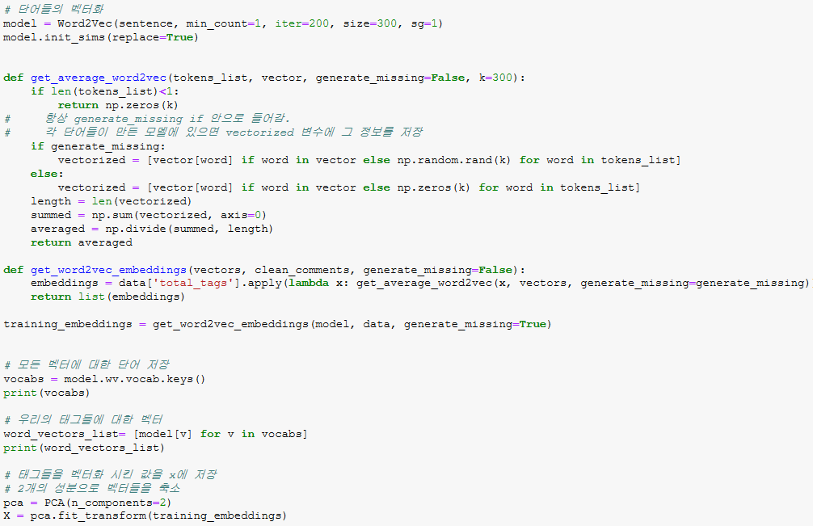
TAVE 3기 프로젝트
Passion people조
STEP 02 / 클러스터링
17
Word2vec - 상품 태그 벡터화 과정
# 단어들의 벡터화
2회 이상 언급된 단어들에 300차원 벡터로 변환하고 200번 반복 학습
# 벡터의 평균 점수를 사용하는 모델 이용
하나의 사진마다 태그(단어)가 없으면 0,
단어가 있으면 태그 하나 당 수치화의 수준을 300개로 할당
# 태그들을 벡터화 시킨 값을 X에 저장한 후 300개의 성분을 2개의 성분으로 축소
(x1, x2)

Slide 18
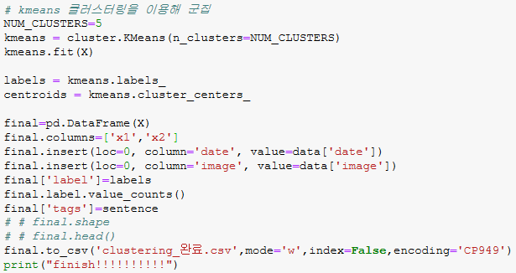
TAVE 3기 프로젝트
Passion people조
STEP 02 / 클러스터링
18
K means clustering–5개 군집 분류
# K means 클러스터링
군집 수는 5개로 설정
# 이미지 링크, 날짜, 태그에 대한 두 개의 벡터값을 포함하여 csv파일 생성

Slide 19
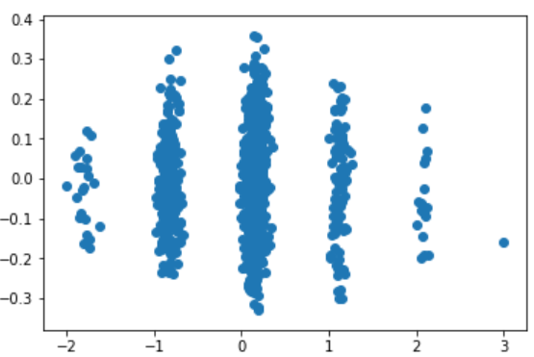
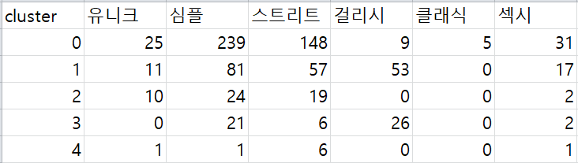
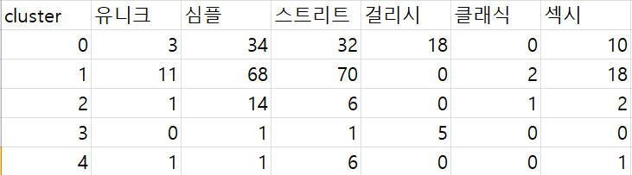
TAVE 3기 프로젝트
Passion people조
STEP 02 / 클러스터링
19
클러스터링 시각화 및 평가
# 태그의 유사도 기반 클러스터링 후 시각화
# 원래의 의도는 스타일별로 코디를 분류하는 것
이었으나 그래프와 군집분석 데이터 확인 결과
의도와 다른 결과가 나와 이 데이터를 사용할 수
없었음
Notes:
의도와 다른 결과: 원래는 사이트에 분류되어있는 스타일보다 군집분석을 통해 스타일+색깔+옷 종류에 따라서 조금 더 세분화되고 명확한 스타일 군집을 만드려고 했으나
스타일+태그로 군집 분석을 하다보니 오히려 스타일별로 분류가 명확히 되지 않았다(한 군집 내에 다양한 스타일이 골고루 분포-엑셀파일 참고)

Slide 20
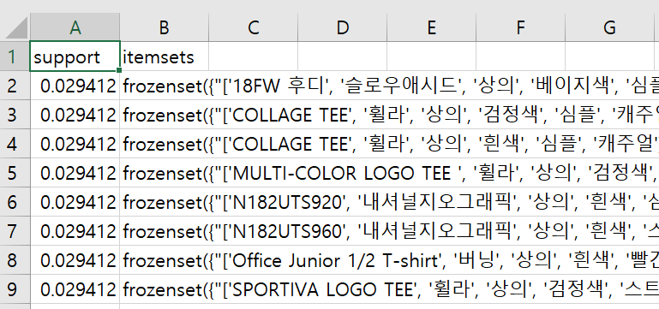
TAVE 3기 프로젝트
Passion people조
STEP 03 / 연관성 분석
20
연관성 분석
frequent_itemsets = apriori(basket_sets, min_support=0.01, use_colnames=True)
클러스터링한 결과를 가져와 각 옷의 태그들로 연관성 분석을 시행

Slide 21
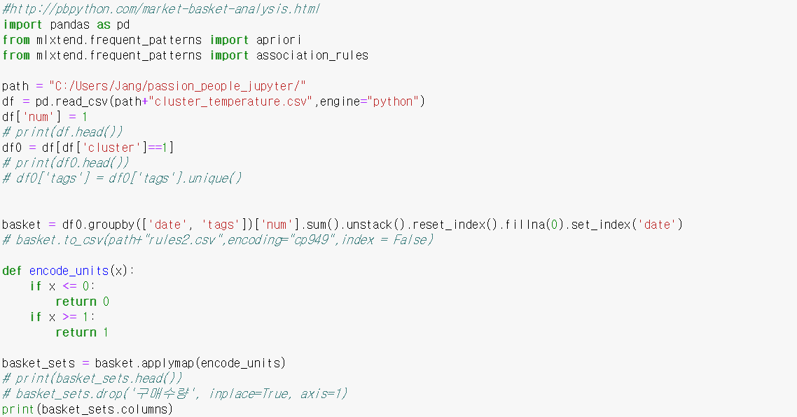
TAVE 3기 프로젝트
Passion people조
STEP 03 / 연관성 분석
21
클러스터링 및 연관성 분석
# 연관성분석 결과 데이터 양 부족으로 지지도가 매우 낮게 나와 이 데이터를 사용할 수 없었음
# 따라서 단어 벡터 클러스터링의 결과와 같은 방법으로 무신사에 날씨를 결합한 데이터를 한번 더 클러스터링 실시

Slide 22
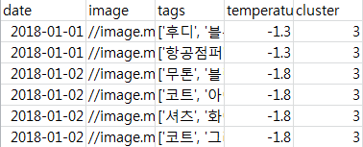
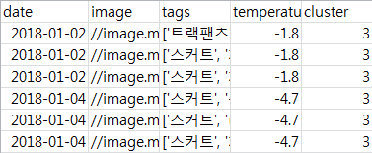
TAVE 3기 프로젝트
Passion people조
STEP 04 / 날씨 클러스터링
22
상/하의 데이터 분리하여 클러스터링
날짜를 기준으로 날씨와 무신사 데이터가 결합된 데이터에 상하의를 분리하여 클러스터링

Slide 23
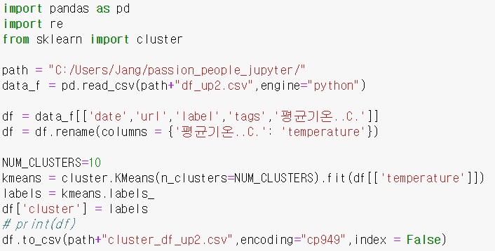
TAVE 3기 프로젝트
Passion people조
STEP 04 / 날씨 클러스터링
23
날씨 기반 클러스터링
# 단어 벡터 기반으로 클러스터링한 것과 같은 방법으로 해당 날짜의 날씨데이터를 더해 날씨를 기반으로 한번 더 클러스터링을 수행함
설명
설명
설명

Slide 24
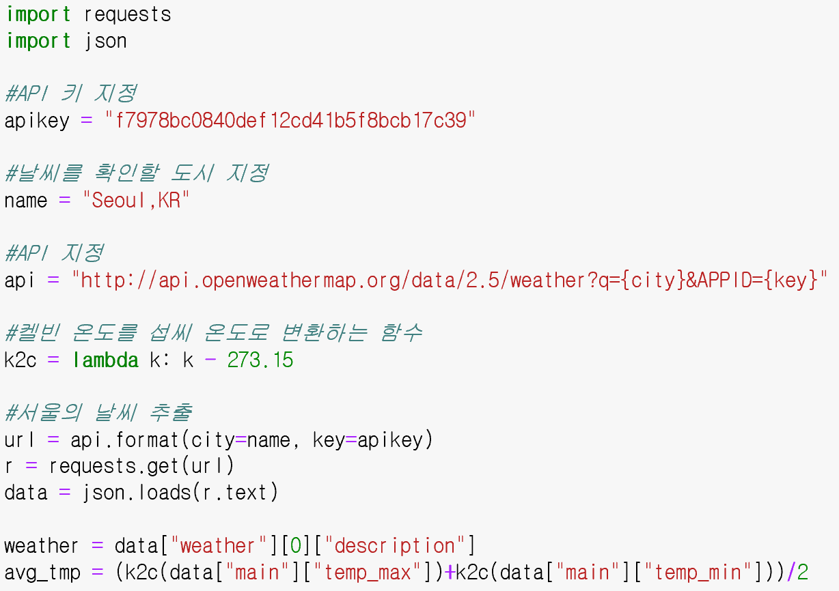
TAVE 3기 프로젝트
Passion people조
STEP 05 / 서비스 구현
24
날씨 API로 실시간 평균기온 추출
#날씨 API를 이용해 실시간 날씨정보를 가져옴
#오늘의 최저기온과 최고기온을 더해서 2로 나눈 평균기온 개체 생성

Slide 25
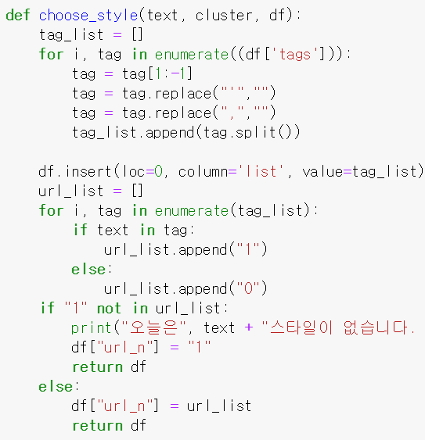
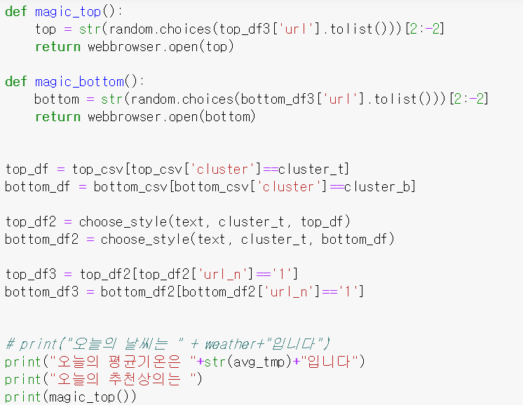
TAVE 3기 프로젝트
Passion people조
STEP 05 / 서비스 구현
25
군집 안에서 스타일 랜덤 추천
# 상의 하의 각각 평균기온이 속한 클러스터 내에서 랜덤으로 추출하여 입력한 스타일에 맞는 이미지 url을 통해 웹 브라우저 팝업
Notes:
오늘의 평균기온을 날씨 기반으로 형성된 군집에 맞추어 날씨에 맞는 옷들의 데이터프레임을 만든다
그리고 스타일을 인풋받아서 스타일에 해당하는 행들의 url만 가져온다(만약 설정된 스타일이 아닌 다른 문자가 입력되면 스타일에 관계없이 랜덤으로 코디를 추천한다)
이 url중 랜덤으로 옷을 선택한다
이 과정은 상의 한번 하의 한번 진행한다

Slide 26
03
최종 결과물
3.1 결과물 실행
3.2 활용방안
3.3 한계점

Slide 27
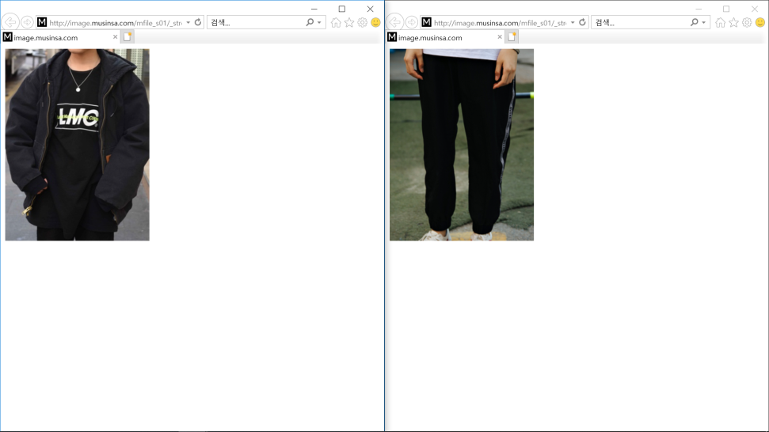
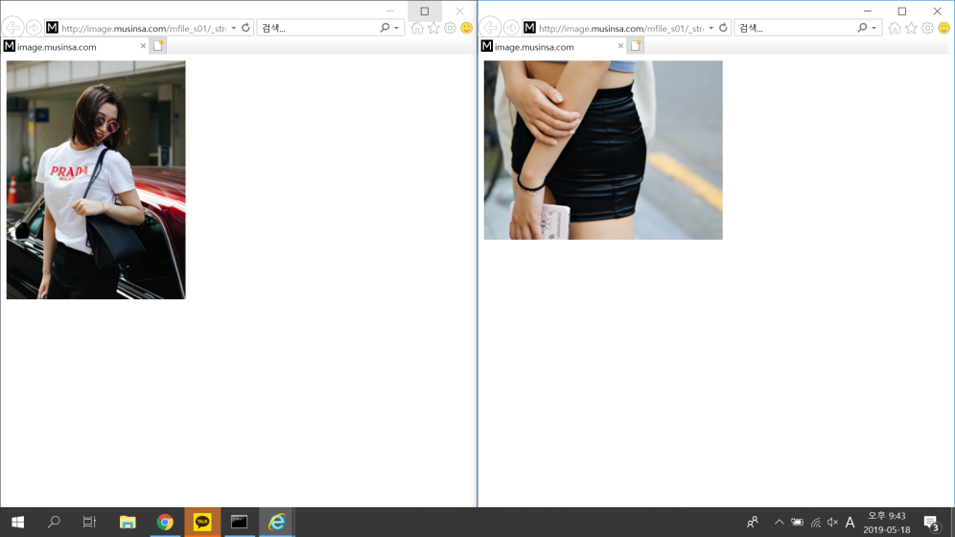
TAVE 3조 프로젝트
Passion people조
결과물 실행
27
캐주얼
코드를 실행하면 날씨 API에서 오늘의 날씨(서울 기준)를 가져와 클러스터 내에서 상의와 하의 이미지를 정상적으로 출력하여 코디 추천

Slide 28
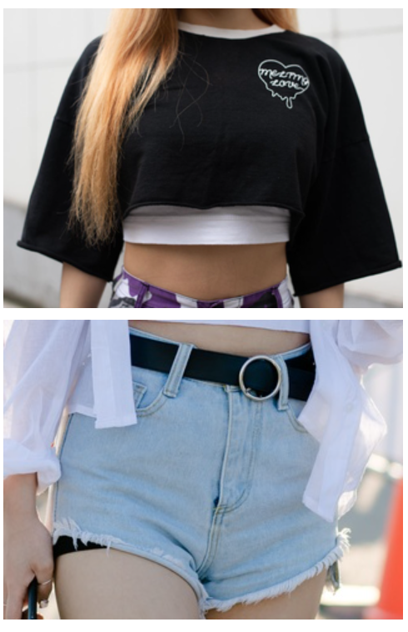
TAVE 3조 프로젝트
Passion people조
결과물 실행
28
오늘의 추천 코디
최고 기온/ 최저 기온 : 32° / 17°
평균기온 : 24.5°
초여름 날씨지만 일교차가 크기 때문에 반팔보다 살짝 긴 5부 크롭티에
데님 반바지를 매치하면 굿!

Slide 29
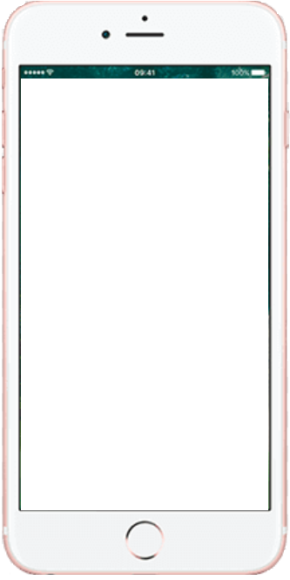
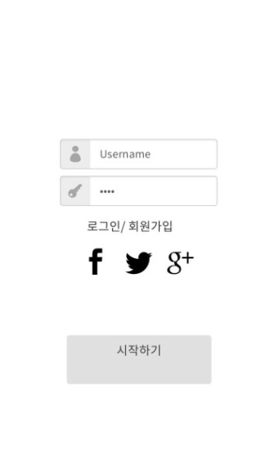
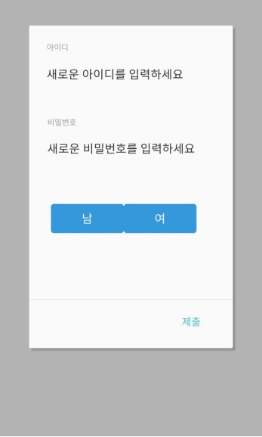
TAVE 3조 프로젝트
Passion people조
활용 방안-카카오 오븐을 이용한 프로토타입
29
날씨기반 옷 추천 알고리즘을 이용한 어플을 만들어 사용자가 매일 아침 간편하게 옷을 고르도록 도움
처음 화면
로그인 화면

Slide 30
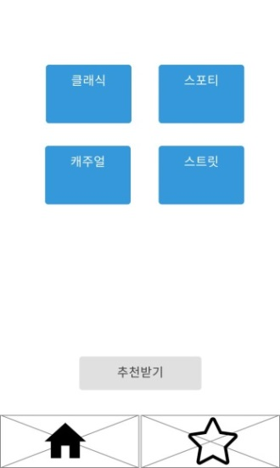
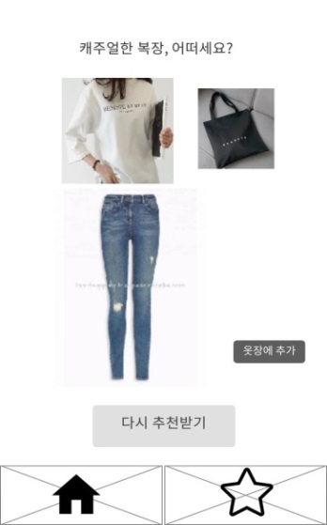
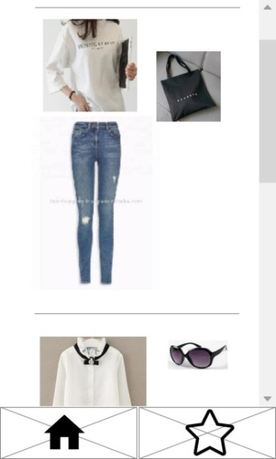
TAVE 3조 프로젝트
Passion people조
활용 방안
30
선택화면
추천화면
내 옷장

Slide 31

TAVE 3조 프로젝트
Passion people조
활용 방안
31
Passion people
어플 사용 설명서
어플을 켠다
원하는 스타일을 선택한다
‘추천받기’ 버튼을 누른다
옷을 입고 나가서 기분 좋은 날씨와 사람들의 시선을 즐긴다
마음에 드는 코디는 “내 옷장”에 저장해놨다가 다음에 또 입는다
옷 추천 알고리즘을
어플리케이션에 적용하여
패션 테러리스트들도 날씨에 맞는 최신 트렌드 패션을
따라가는
fashion people이 될 수 있다
매일 아침 옷을 고르는데 지친 10대~ 30대 남녀가 고민 없이 가장 멋지고 날씨에 딱 맞는 옷을 고를 수 있다

Slide 32
TAVE 3조 프로젝트
Passion people조
한계점
32
01
한정된 날씨 데이터
02
군집분석 정확도 감소
03
불명확한 스타일 분류
현존하는 어플리케이션과 차별점을 주기
위해 날씨 데이터에서 평균 기온, 일교차,
강수, 바람 등 다양한 변수를 사용하려 했
으나 결측치가 많아 활용할 수 있는 데이
터 양이 줄어들어 평균기온 변수만 사용
할 수 밖에 없었음
태그의 유사도를 파악하기 위해 구글 번역
패키지를 사용하여 영어로 번역하려 했으
나 잦은 오류로 인해 한글 데이터로 군집
분석을 실행하여 군집 분석의 정확도 측면
에서 한계가 있음
일반인을 촬영한 스냅 사진을 기반으로 스타일
을 분류하지만 사이트 특성상 독특한 스타일의
일반인들을 촬영한 경우가 많아 스타일 분류가
모호하고 분류된 스타일에서 추천된 코디가
일상생활에서 적용하기 어려움

Slide 33
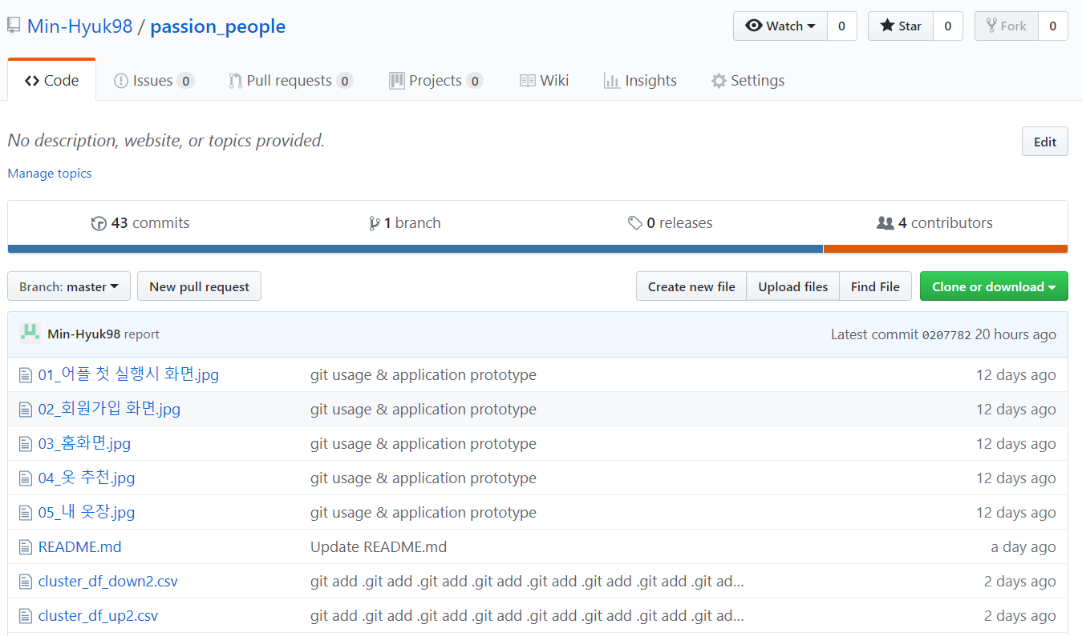
TAVE 3조 프로젝트
Passion people조
코드 공유
33
https://github.com/Min-Hyuk98/passion_people

Slide 34
Q&A

Slide 35
35
THANK YOU
2019.05.19

